Slide 1
Kružnice i pravci u prometu
Prezentaciju napravili: Matko Grbić i Mihovil Jelovčić
Gimnazija Jurja Barakovića
28.09.2021

Slide 2
Što je promet?
Promet je gospodarska djelatnost tercijarnog sektora koja se bavi prijevozom robe i ljudi te prijenosom informacija s jednog mjesta na drugo.

Slide 3
O kružnicama
Kružnice se nalaze svuda oko nas, pa tako i u prometu:
Kotači
Upravljači (volani)
Kružni tok
Turbine

Slide 4
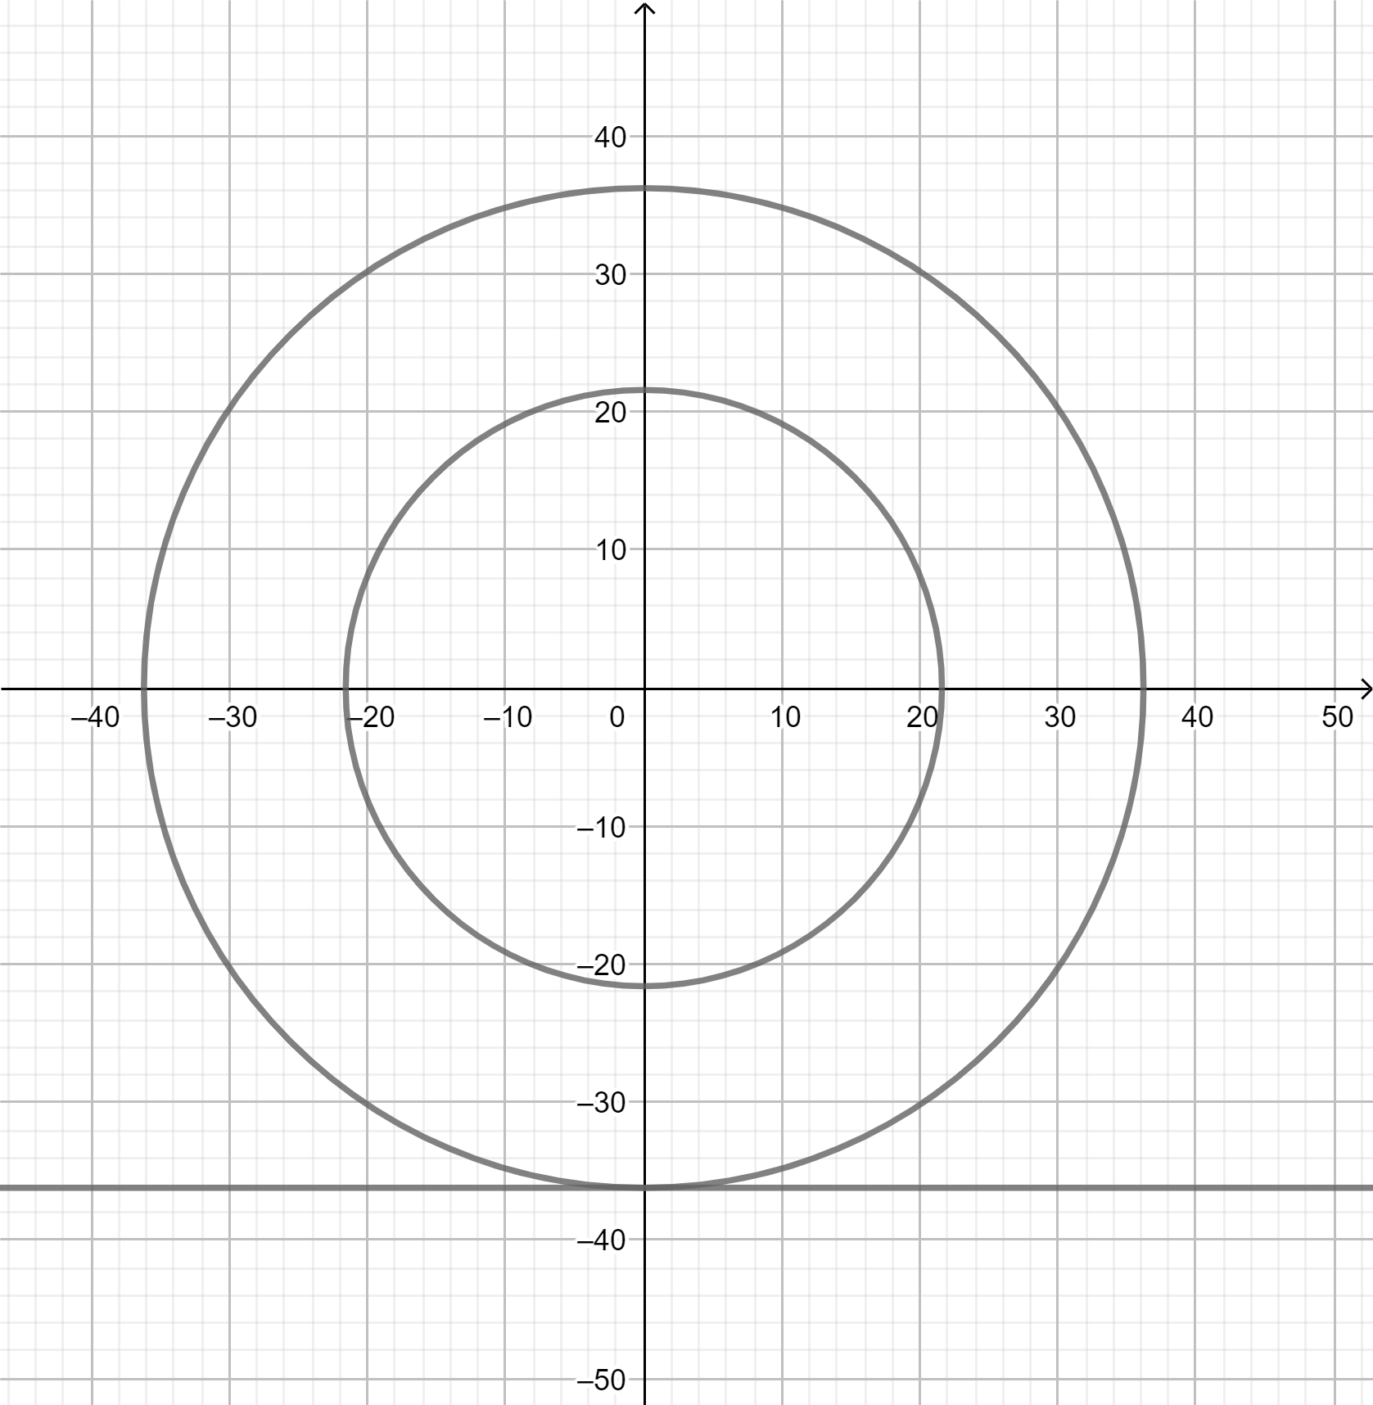
Kotači automobila
Kotači automobila su najčešće kružnice u prometu
Cesta im je tangenta
Toyota RAV4 2019

Slide 5
U koordinatnom sustavu:
$$r_{2}−r_{1}$$
$k_{1}…x^{2}+y^{2}=466.1281$ $r_{1}=21.59 cm$
$k_{2}…x^{2}+y^{2}=1310.078$ $r_{2}=36.195 cm$
$r_{2}−r_{1}=14.605 cm$
$t…y=36.195$
$$r_{2}$$
$$r_{1}$$
$$k_{1}$$
$$k_{2}$$
$$t$$

Slide 6
Usporedba radijusa

Slide 7
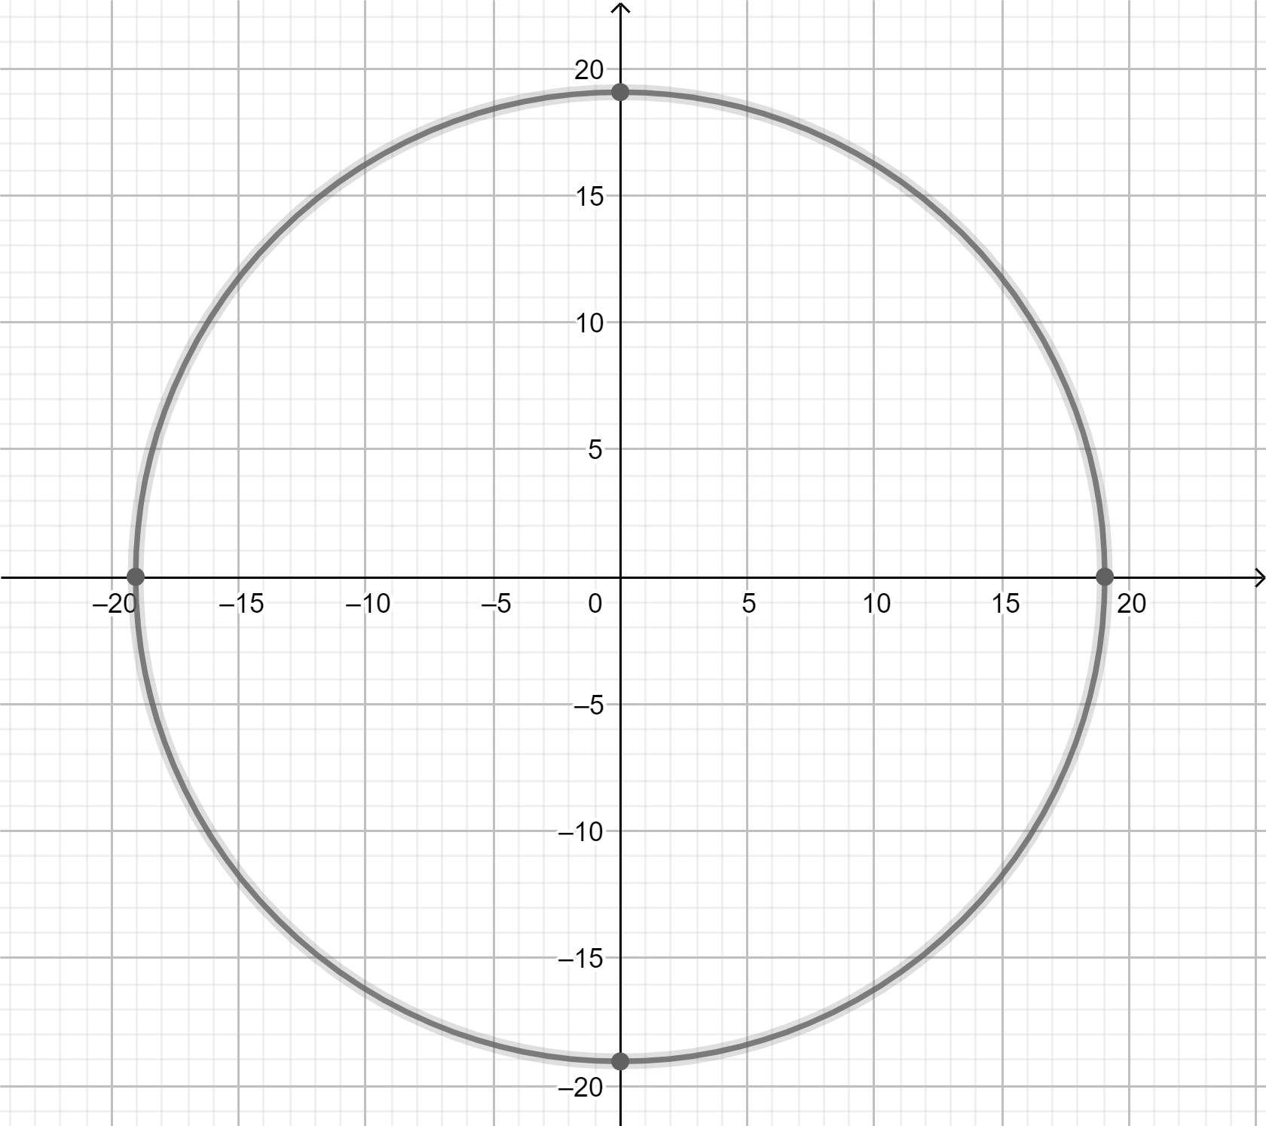
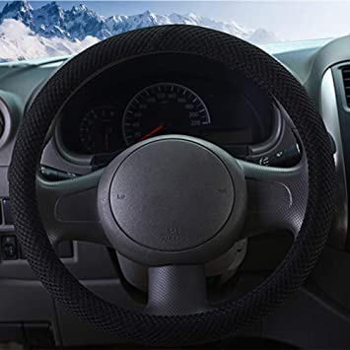
Upravljači (volani)
Upravljači vozila su primjer manjih kružnica

Slide 8
U koordinatnom sustavu:
$k…x^{2}+y^{2}=362.9025$ $r=19.1 cm$
$$r$$
$$k$$

Slide 9
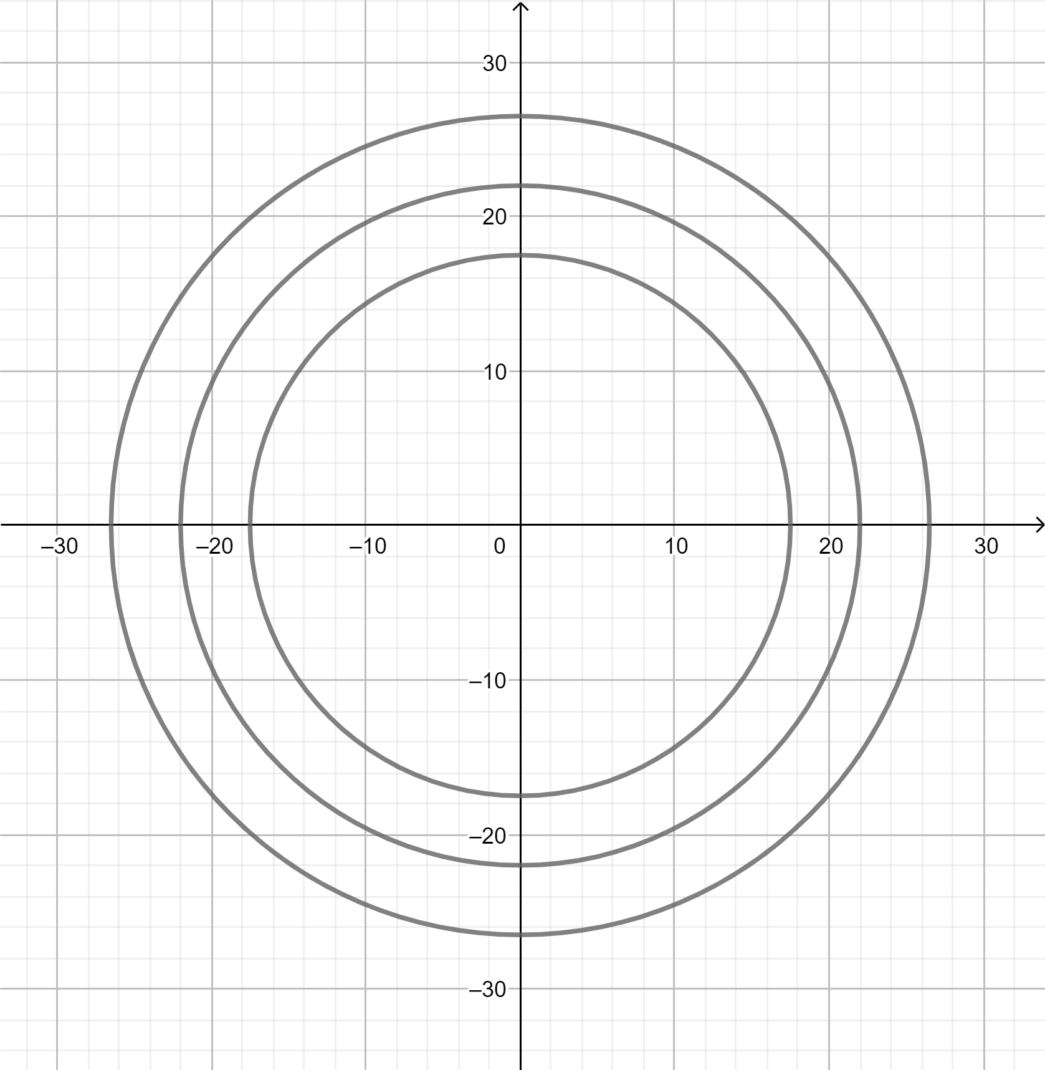
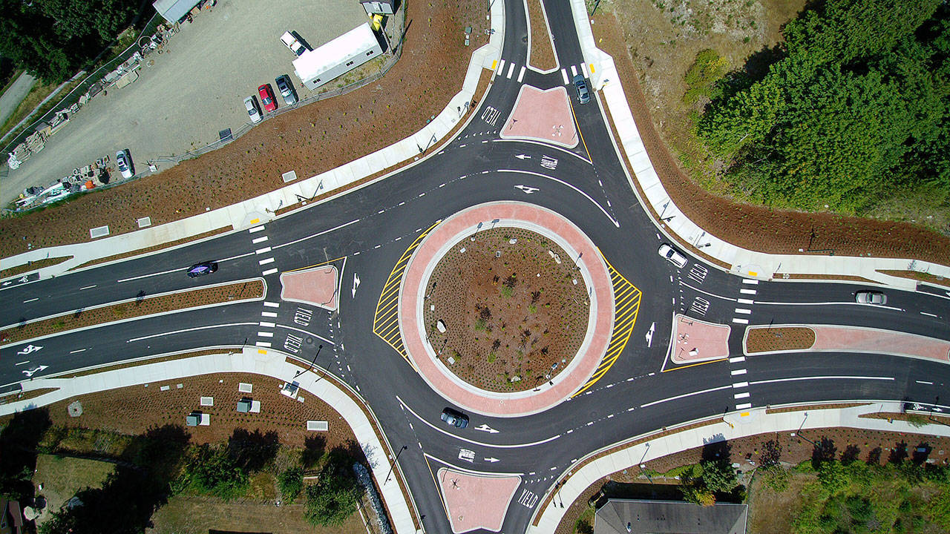
Kružni tok
Kružni tokovi su primjer velikih kružnica
Tremont Street, Pottery Avenue

Slide 10
U koordinatnom sustavu:
$k_{1}…x^{2}+y^{2}=306.25$ $r_{1}=17.5 m$
$k_{2}…x^{2}+y^{2}=484$ $r_{2}=22 m$
$k_{3}…x^{2}+y^{2}=702.25$ $r_{3}=26.5 m$
$$k_{1}$$
$$r_{1}$$
$$r_{3}$$
$$r_{2}$$
$$k_{3}$$
$$k_{2}$$

Slide 11
Usporedba radijusa

Slide 12
Izvori
https://www.geogebra.org/
https://www.wheel-size.com/
https://www.toyota-europe.com/new-cars/rav4/rav4-2019
https://www.kitsapdailynews.com/news/rules-of-the-road-for-roundabouts/

Slide 13
Kraj
Hvala na pozornosti!

